Slide 1
Круглый стол: «Психологическая готовность к школе»
Подготовила педагог-психолог Макеева Елена Викторовна
МБДОУ «Детский сад №1»
Г. Нефтеюганск 2014

Slide 2
Психологическая готовность к школе
Мотивационная готовность – положительное отношение к школе и желание учиться
Умственная или познавательная готовность – наличие определенного запаса знаний и умений; достаточный уровень развития мышления, внимания, памяти и др. процессов
Волевая готовность – достаточно высокий уровень развития произвольного поведения
Коммуникативная готовность - способность устанавливать отношения со сверстниками, готовность к совместной деятельности и отношение к взрослому как к учителю.

Slide 3
Продолжи узор

Slide 4
Раскрашивание фигур

Slide 5
Заселение дома

Slide 6
Диктант
Произнеси медленно слово РАК, а я под твою диктовку запишу это слово кружками
Р – А – К =
Р – А – К =
Проверим написанное, «прочитаем» кружки:
Р – А – К =
= Р – А – К
ум, ухо, сок, лапа, сосна, звезда, капитан

Slide 7
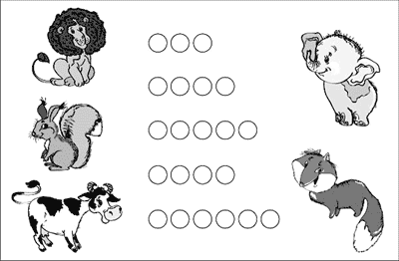
Чтение схем слов

Slide 8
Упорядочивание

Slide 9
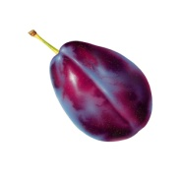
Математический диктант

Slide 10
1.
2.
3.
Адекватная самооценка
Умение считать, читать
Умение общаться со взрослыми и сверстниками
Инициативность, воля и желание действовать самостоятельно
Аккуратность и дисциплинированность
Мотивация
Развитый интеллект
Выносливость и работоспособность
Хорошая память и внимание.

Slide 11
Факторы успешной подготовки и адаптации ребенка к школе
Мотивация.
Умение общаться со сверстниками и взрослыми.
Аккуратность и дисциплинированность.
Хорошая память и внимание.
Развитый интеллект ребенка.
Умение читать и считать.
Инициативность, воля и способность действовать самостоятельно.
Адекватная самооценка.
Выносливость и работоспособность.

Slide 12
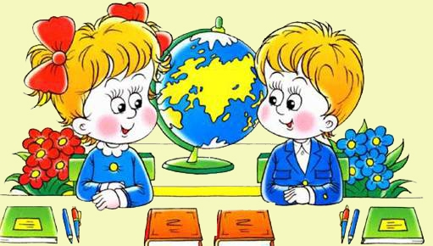
Спасибо за внимание!

